Slide 1


TỔNG QUAN
GOPAPERLESS
GATEWAY VIEW
Nền tảng xác minh danh tính và ký điện tử trực tuyến với đầy đủ tính năng tối ưu

Slide 2


NỘI DUNG
BỐI CẢNH & TÍNH CẤP THIẾT
TẠI SAO CHỌN GOPAPERLESS GATEWAY VIEW ?
MÔ HÌNH VẬN HÀNH – KINH DOANH
LỘ TRÌNH TRIỂN KHAI KINH DOANH

Slide 3


QUY TRÌNH KÝ TRUYỀN THỐNG
Chuẩn bị tài liệu
In ấn
Ký
Lưu trữ
Tài liệu cần được in ra trước khi trình ký
Chi phí in ấn, xử lý và vận hành cao
Tài liệu phải được gửi trực tiếp đến từng người ký và mất thời gian chờ phê duyệt
Quy trình ký phức tạp, mất nhiều thời gian. Tài liệu dễ bị đánh cắp thông tin, chỉnh sửa hoặc giả mạo chữ ký
Tài liệu cần được lưu trữ, bảo quản và quản lý an toàn
Tốn không gian lưu trữ, mức độ bảo mật thấp và khó quản lý thông tin
Notes:
Quá trình ký tài liệu thông thường hiện đang có nhiều vấn đề bất cập: Thời gian, chi phí và tính an toàn, bảo mật thông tin. Ngoài ra, việc lưu trữ cũng như xử lý hồ sơ cũng đang là một vấn đề đang được quan tâm hiện nay.

Slide 4

BỐI CẢNH & TÍNH CẤP THIẾT
Các vấn đề mà tổ chức đang gặp phải:
Người dùng phải nhập lại thông tin nhiều lần, dễ sai lệch và làm giảm tỷ lệ hoàn tất hồ sơ
Quy trình xác minh danh tính, thu thập consent và ký số được triển khai trên nhiều hệ thống rời rạc.
Mỗi phương thức ký hoặc CA Provider yêu cầu một kết nối và hành trình người dùng khác nhau.
Doanh nghiệp khó kiểm soát ai đã yêu cầu dữ liệu, dữ liệu nào được chia sẻ, cho mục đích gì và trong thời hạn nào.
Thiếu bằng chứng giao dịch đầy đủ để phục vụ kiểm tra, đối soát, xử lý khiếu nại và kiểm toán.
Chi phí tự xây dựng giao diện, workflow, kết nối định danh và kết nối ký số tương đối lớn.

Slide 5

BỐI CẢNH & TÍNH CẤP THIẾT
Trong quá trình chuyển đổi số, doanh nghiệp không chỉ cần đưa biểu mẫu và tài liệu lên môi trường trực tuyến mà còn phải bảo đảm ba yếu tố xuyên suốt:
“Đúng người - Đúng dữ liệu - Đúng ý chí giao dịch”
Tuy nhiên, hiện trạng hiện nãy vẫn còn tồn đọng:
ERP, CRM, HRM, eContract, eInvoice và các hệ thống doanh nghiệp đang phân mảnh;
Mỗi hệ thống xử lý hồ sơ riêng, nhưng phần định danh – consent – ký số – truy vết chưa được chuẩn hóa tập trung
Cần một cổng giao dịch số hợp nhất, vừa chuẩn hóa trải nghiệm người dùng, vừa kết nối được nhiều dịch vụ định danh và ký số mà không phải xây dựng riêng từng luồng
Chuẩn hóa lớp ký số và chia sẻ dữ liệu cho hệ sinh thái phần mềm doanh nghiệp phân mảnh

Slide 6


Notes:
Nắm bắt được các vấn đề trên, Mobile-ID đã xây dựng lên dịch vụ GoPaperless và đây chính là giải pháp hợp lý nhất cho quy trình ký tài liệu hiện nay.

Slide 7
GIỚI THIỆU
MỤC TIÊU
TỔNG QUAN
Để tiết kiệm thời gian, chi phí, đồng thời nâng cao khả năng quản lý, lưu trữ và bảo mật thông tin, chuyển đổi số là xu hướng tất yếu; “định danh điện tử” cũng trở thành nhu cầu cần thiết hiện nay.
Có thể thấy, việc ký hợp đồng, báo cáo tài chính, … theo phương thức thủ công đòi hỏi nhiều bước xác minh danh tính cá nhân và chữ ký hợp pháp, gây tốn thời gian và chi phí. Từ thực tế đó, nền tảng định danh và ký điện tử GoPaperless ra đời nhằm đơn giản hóa quy trình ký tài liệu không giấy tờ.
Trên GoPaperless, chữ ký điện tử được tạo bằng eID có mức độ tin cậy cao và đáp ứng các yêu cầu nghiêm ngặt theo quy định eIDAS của EU.
Tạo một nền tảng ký kết và xác minh danh tính trực tuyến với đầy đủ các tính năng tối ưu, cụ thể là:
GOPAPERLESS
Cho phép phê duyệt trực tuyến nhanh chóng, hiệu quả đối với tài liệu doanh nghiệp, thỏa thuận, báo cáo, yêu cầu hoặc hồ sơ;
Rút ngắn thời gian, giảm chi phí và tăng cường kiểm soát nhằm hạn chế lỗi trong quá trình ký;
Đảm bảo khả năng truy vết, trách nhiệm giải trình và kiểm toán với giá trị pháp lý rõ ràng, tính toàn vẹn dữ liệu, phê duyệt cá nhân và bằng chứng quy trình dễ truy cập;
Có thể chia sẻ, xem và ký trên mọi thiết bị, mọi lúc, mọi nơi, phù hợp với nhiều quy trình phê duyệt
Notes:
Với GoPaperless, các vấn đề bất cập trên đã được đơn giản hóa và tối ưu. Cùng với mục tiêu của GoPaperless mà Mobile-ID hướng đến.

Slide 8

VÌ SAO CHỌN GOPAPERLESS GATEWAY VIEW?
GoPaperless Gateway View là lớp “render & orchestration” và là điểm tích hợp duy nhất giúp doanh nghiệp kết nối hệ thống nghiệp vụ với các dịch vụ định danh số, chia sẻ dữ liệu có consent và ký số. Giải pháp giúp rút ngắn thời gian tích hợp, chuẩn hóa trải nghiệm người dùng, hỗ trợ nhiều phương thức ký và bảo đảm khả năng kiểm soát, đối soát và truy vết xuyên suốt giao dịch.
Một điểm tích hợp
duy nhất
Rút ngắn thời gian
triển khai
Chuẩn hóa trải nghiệm người dùng
Hỗ trợ nhiều
phương thức ký
Không phụ thuộc một CA duy nhất
Consent minh bạch,
có kiểm soát
API
Tăng cường bảo mật
Linh hoạt triển khai
Người dùng thực hiện xem thông tin, chấp thuận, xác nhận và ký trên một hành trình nhất quán
Cho phép lựa chọn USB Token, Remote Signing, Smart-ID, Electronic-ID hoặc dịch vụ ký nội bộ
Một API chuẩn để mọi hệ thống nghiệp vụ tích hợp định danh, chia sẻ dữ liệu, ký số và truy vết giao dịch mà không phải tự xây từng luồng riêng.
Kết nối hệ thống nghiệp vụ với định danh số, chia sẻ dữ liệu và ký số thông qua một Gateway thống nhất
Hỗ trợ API, iFrame, Webhook/Callback và các cơ chế tích hợp tiêu chuẩn, giúp giảm thời gian phát triển và đưa dịch vụ ra thị trường
Có khả năng tích hợp nhiều CA Provider và nhiều loại chữ ký số trên cùng một nền tảng
Người dùng biết rõ bên yêu cầu, mục đích sử dụng, thời hạn, nguồn và nhóm dữ liệu trước khi chấp thuận
Kết hợp xác thực danh tính, phân quyền truy cập, bảo vệ tính toàn vẹn dữ liệu và kiểm soát callback
Có thể triển khai theo mô hình SaaS/Cloud, Private Cloud, On-Premise hoặc Hybrid.
Notes:
Giới thiệu về GoPaperless Gateview và giới thiệu về các tính năng tối ưu

Slide 9
VÌ SAO CHỌN GOPAPERLESS GATEWAY VIEW?
GoPaperless Gateway View không chỉ chuyển hướng giao dịch, mà còn hiển thị hồ sơ/tài liệu theo template, form, field, vị trí ký và trải nghiệm người dùng theo yêu cầu từng RP.
Một điểm tích hợp
duy nhất
Rút ngắn thời gian
triển khai
Chuẩn hóa trải nghiệm người dùng
Hỗ trợ nhiều
phương thức ký
Không phụ thuộc một CA duy nhất
Consent minh bạch,
có kiểm soát
Tăng cường bảo mật
Linh hoạt triển khai
API
Người dùng thực hiện xem thông tin, chấp thuận, xác nhận và ký trên một hành trình nhất quán
Cho phép lựa chọn USB Token, Remote Signing, Smart-ID, Electronic-ID hoặc dịch vụ ký nội bộ
Kết hợp xác thực danh tính, phân quyền truy cập, bảo vệ tính toàn vẹn dữ liệu và kiểm soát callback
Có thể triển khai theo mô hình SaaS/Cloud, Private Cloud, On-Premise hoặc Hybrid.
Một API chuẩn để mọi hệ thống nghiệp vụ tích hợp định danh, chia sẻ dữ liệu, ký số và truy vết giao dịch mà không phải tự xây từng luồng riêng.
Kết nối hệ thống nghiệp vụ với định danh số, chia sẻ dữ liệu và ký số thông qua một Gateway thống nhất
Hỗ trợ API, iFrame, Webhook/Callback và các cơ chế tích hợp tiêu chuẩn, giúp giảm thời gian phát triển và đưa dịch vụ ra thị trường
Có khả năng tích hợp nhiều CA Provider và nhiều loại chữ ký số trên cùng một nền tảng
Người dùng biết rõ bên yêu cầu, mục đích sử dụng, thời hạn, nguồn và nhóm dữ liệu trước khi chấp thuận
GOPAPERLESS GATEWAY VIEW GIẢI QUYẾT CÁC VẤN ĐỀ BẤT CẬP MÀ CÁC TỔ CHỨC ĐANG GẶP PHẢI
Notes:
Giới thiệu về GoPaperless Gateview và giới thiệu về các tính năng tối ưu => Kết luận lí do chọn GoPaperless Gateway view

Slide 10

KÝ HỢP ĐỒNG ĐIỆN TỬ
MỞ TÀI KHOẢN/ONBOARDING
PHÊ DUYỆT HỒ SƠ SỐ
ĐĂNG KÝ DỊCH VỤ TỪ XA
XÁC MINH VÀ CHIA SẺ THÔNG TIN
TRƯỜNG HỢP SỬ DỤNG TIÊU BIỂU
GoPaperless Gateway View không thay ERP/CRM,
mà đóng vai trò lớp tích hợp ký số – định danh – consent – truy vết cho các hệ thống đó.

Slide 11
PHÂN KHÚC KHÁCH HÀNG TIỀM NĂNG
Document categories
CÔNG TY PHẦN MỀM
TÀI CHÍNH/BẢO HIỂM
CHÍNH PHỦ/
DỊCH VỤ CÔNG
VIỄN THÔNG
Một API tích hợp, giảm công sức kết nối nhiều nhà cung cấp, rút ngắn thời gian go-live
Onboarding, xác minh khách hàng, ký hồ sơ và đối soát trong cùng hành trình số
Xác thực công dân, tiếp nhận hồ sơ điện tử, ký phê duyệt và truy vết giao dịch.
Đăng ký thuê bao / dịch vụ từ xa, xác minh thông tin và ký cam kết thuận tiện
Notes:
Phân khúc khách hàng tiềm năng, bao gồm 4 phân khúc: ….

Slide 12

CÔNG TY PHẦN MỀM
Đối tượng:
Các công ty về lĩnh vực ERP, CRM, HRM; eContract, eInvoice; Workflow, DMS, BPM, SaaS Platform; Cổng dịch vụ và ứng dụng chuyên ngành.
Giá trị GoPaperless Gateway View đem lại:
Tích hợp một lần qua API chuẩn.
Kết nối nhiều dịch vụ định danh và ký số.
Tái sử dụng cho nhiều khách hàng, nghiệp vụ.
Rút ngắn thời gian tích hợp và go-live.
Giảm chi phí phát triển, vận hành, bảo trì.
Hỗ trợ Multi-tenant và White-label.

Slide 13

MÔ HÌNH
KINH DOANH & VẬN HÀNH

Slide 14
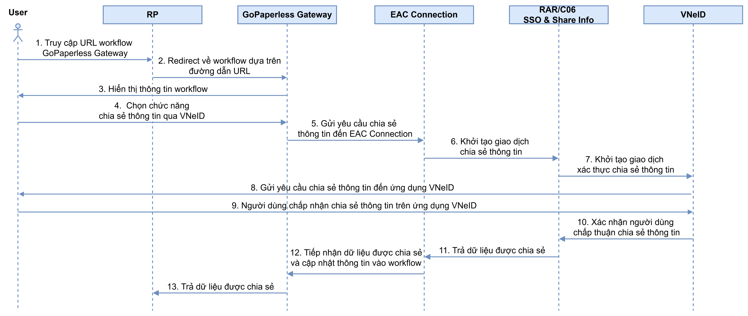
LUỒNG CHIA SẺ THÔNG TIN QUA VNeID
Notes:
Mô tả sơ bộ sơ đồ luồng

Slide 15
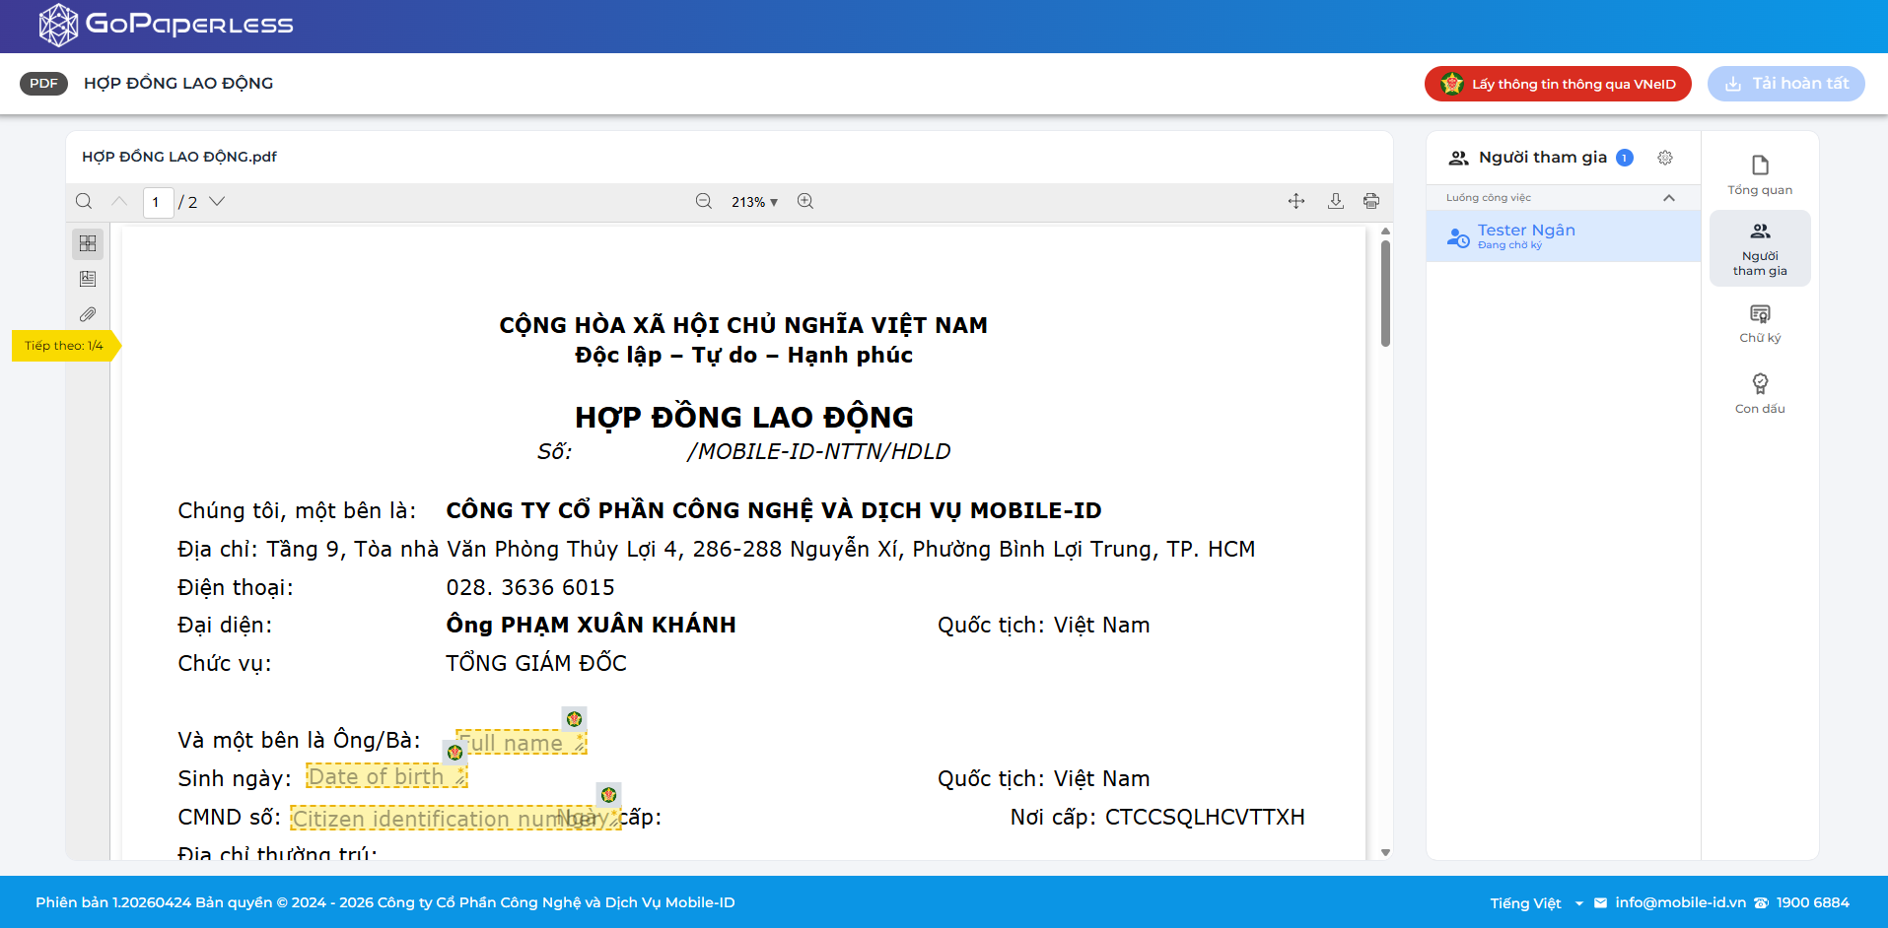
GIAO DIỆN CHIA SẺ THÔNG TIN QUA VNeID
Người dùng bấm “Lấy thông tin qua VNeID” trên giao diện GoPaperless Gateway View

Slide 16
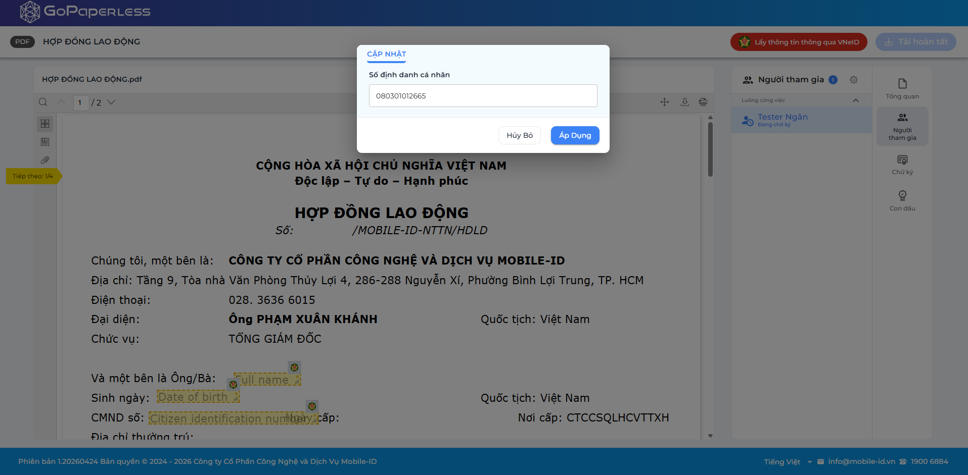
GIAO DIỆN CHIA SẺ THÔNG TIN QUA VNeID
Người dùng kiểm tra hoặc nhập Số định danh cá nhân, sau đó bấm “Áp dụng”.

Slide 17
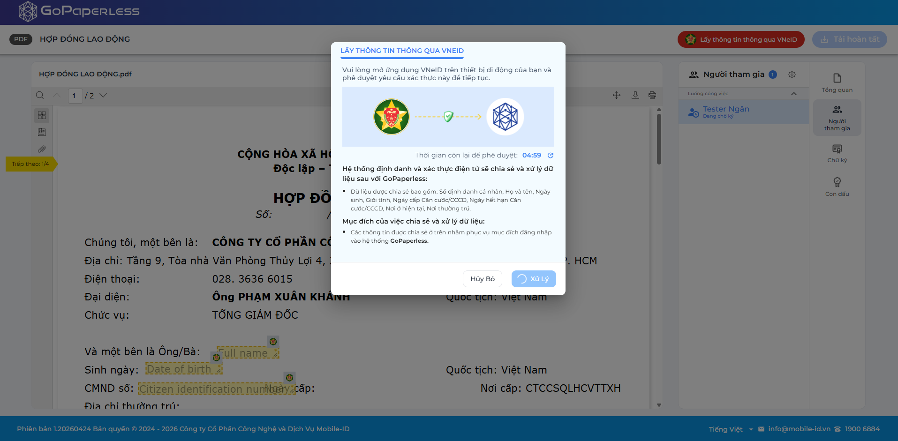
GIAO DIỆN CHIA SẺ THÔNG TIN QUA VNeID
Hệ thống hiển thị màn hình chờ người dùng thực hiện xác thực trên ứng dụng VNeID.

Slide 18
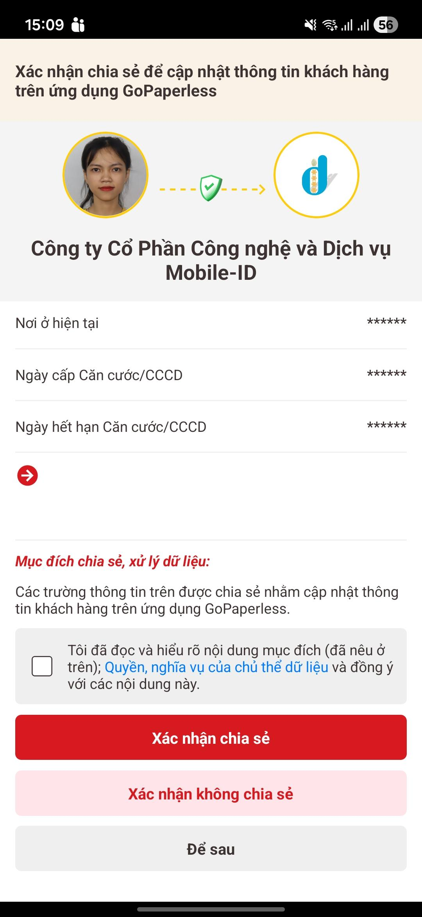
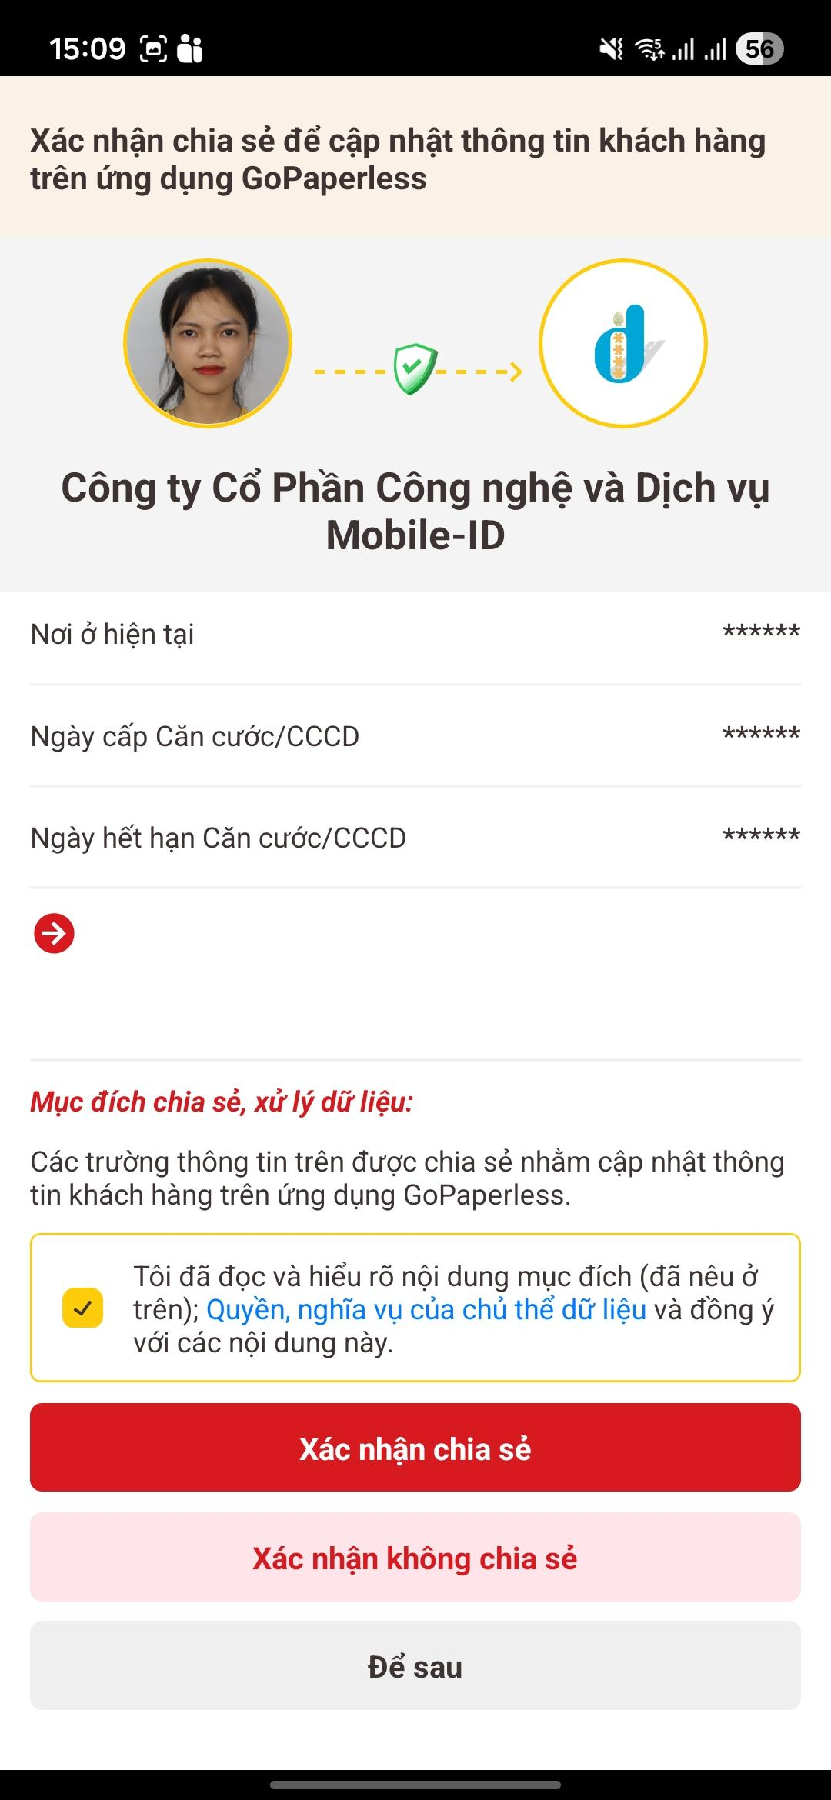
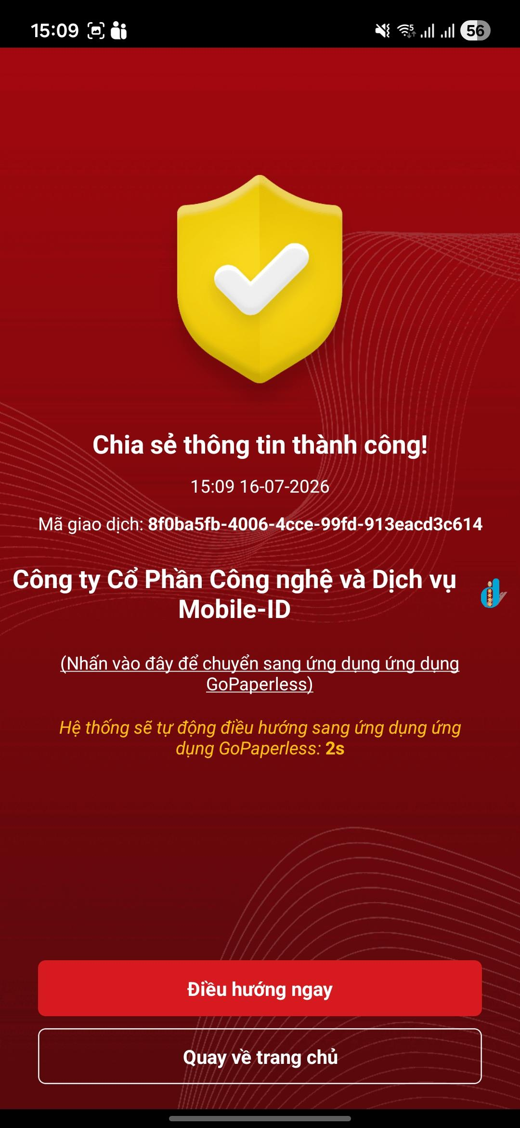
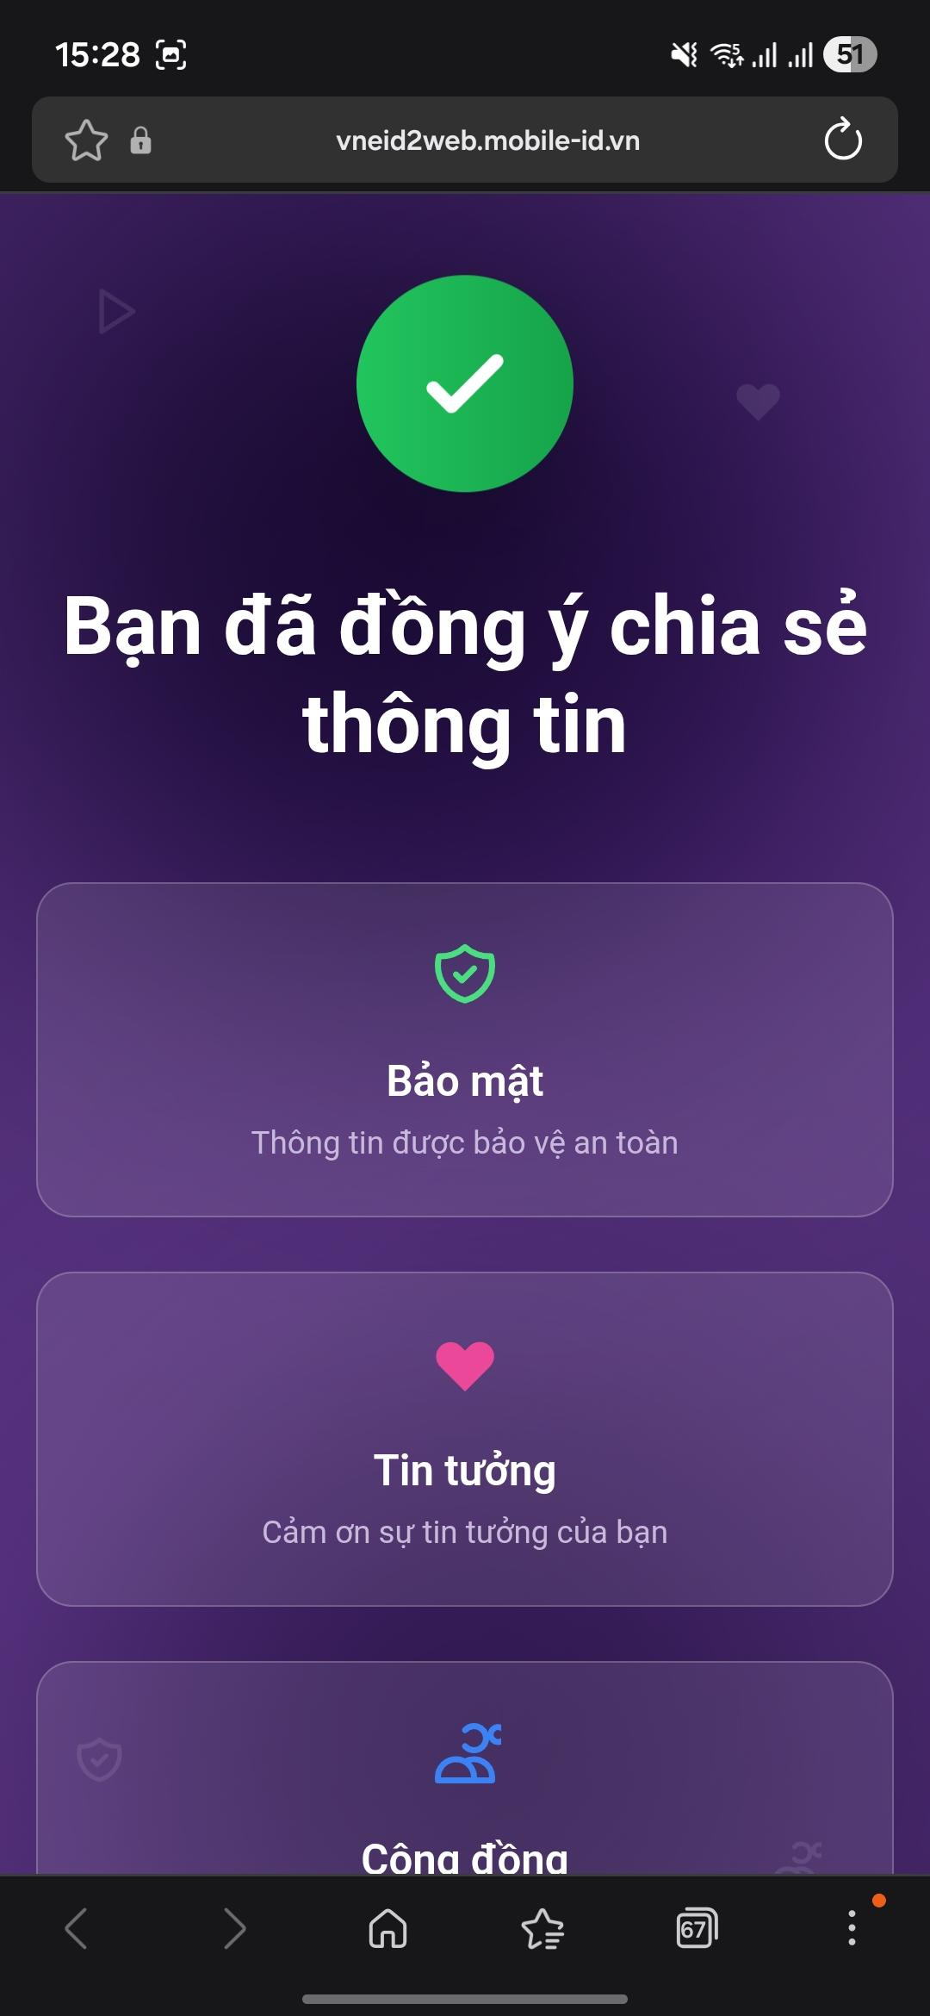
GIAO DIỆN CHIA SẺ THÔNG TIN QUA VNeID
Người dùng mở yêu cầu xác thực và chia sẻ thông tin trên ứng dụng VNeID,
Tích chọn “Tôi đã đọc, hiểu rõ nội dung”,
Sau đó bấm “Xác nhận chia sẻ” trên ứng dụng VNeID,
Ứng dụng VNeID hiển thị thông báo “Chia sẻ thông tin thành công”,
Chuyển sang trình duyệt web hiển thị thông báo “Bạn đã đồng ý chia sẻ thông tin”.

Slide 19
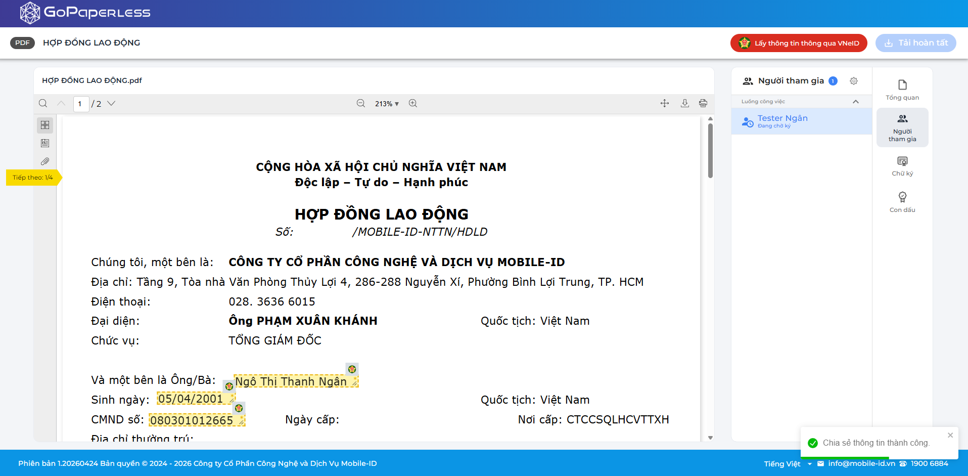
GIAO DIỆN CHIA SẺ THÔNG TIN QUA VNeID
GoPaperless Gateway View thông báo quá trình chia sẻ thông tin đã hoàn tất và tự động hiển thị các
nội dung được chia sẻ vào những trường dữ liệu đã được thiết lập trước đó..

Slide 20
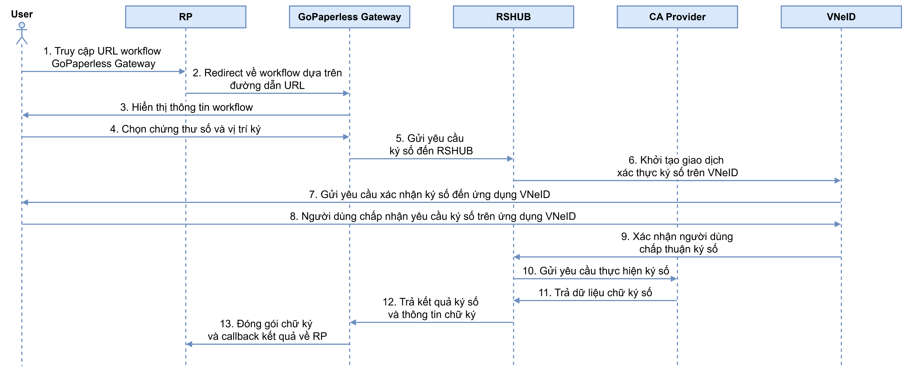
LUỒNG KÝ SỐ RSHUB QUA VNeID
Notes:
Mô tả sơ bộ sơ đồ luồng

Slide 21
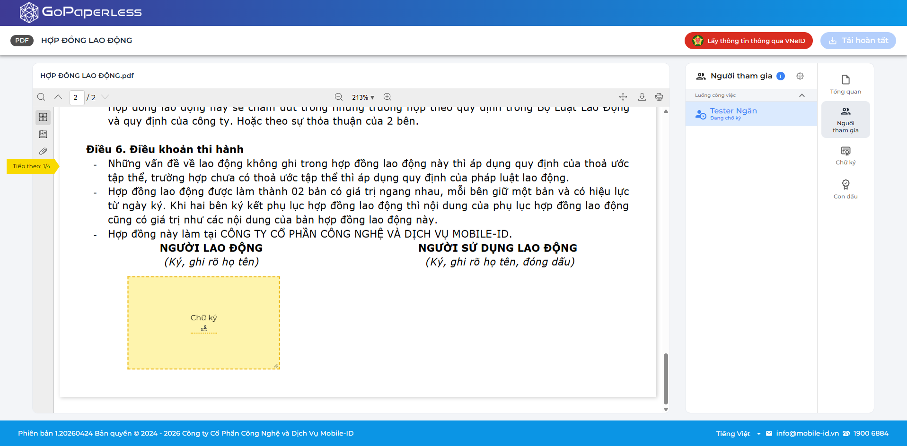
GIAO DIỆN KÝ SỐ RSHUB QUA VNeID
Người dùng bấm vào khung trường chữ ký đã được thiết lập trước đó trên tài liệu.

Slide 22
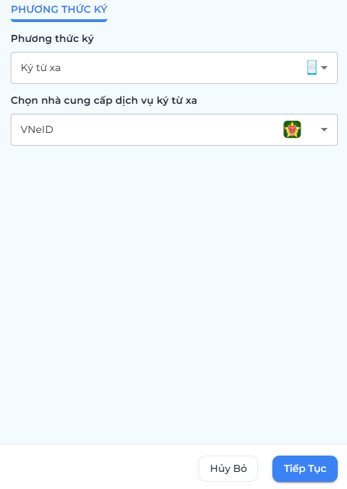
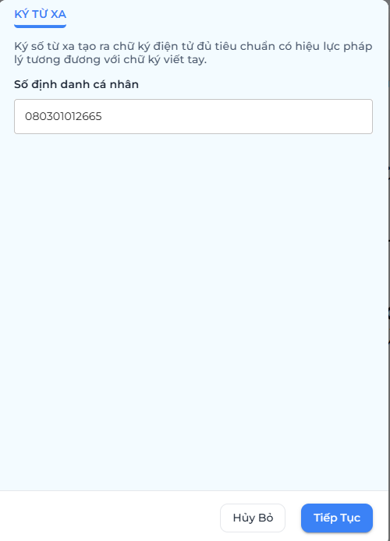
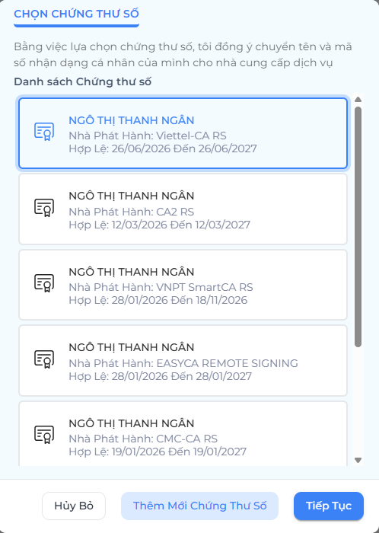
GIAO DIỆN KÝ SỐ RSHUB QUA VNeID
Người dùng chọn Phương thức ký và Nhà cung cấp dịch vụ -> Nhấn “Tiếp tục”
Nhập “số định danh cá nhân” -> Nhấn “Tiếp tục”
Sau đó chọn Chứng thư số tương ứng -> Nhấn “Tiếp tục”

Slide 23
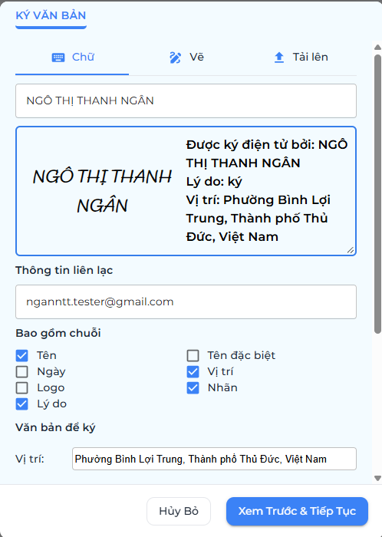
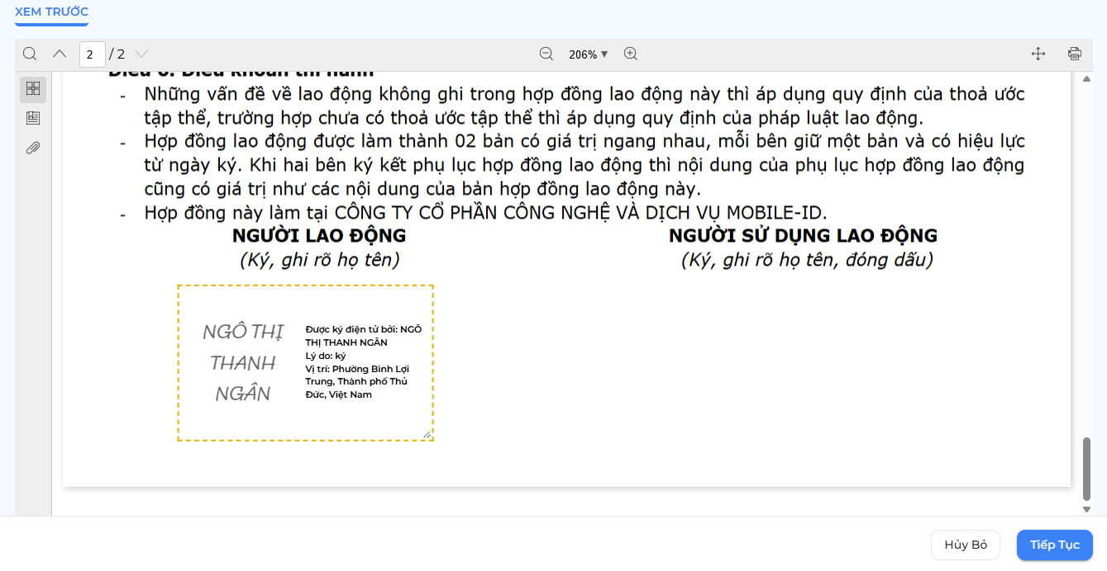
GIAO DIỆN KÝ SỐ RSHUB QUA VNeID
Người dùng cấu hình thông tin hiển thị trên chữ ký, sau đó bấm “Xem trước” và “Tiếp tục”
Căn chỉnh kích thước khung hoặc vị trí hiển thị chữ ký trên tài liệu nếu cần, sau đó bấm “Tiếp tục

Slide 24
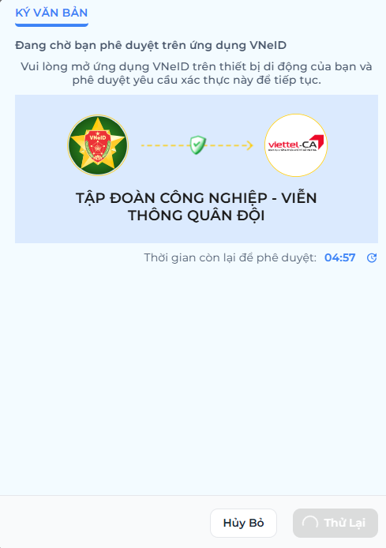
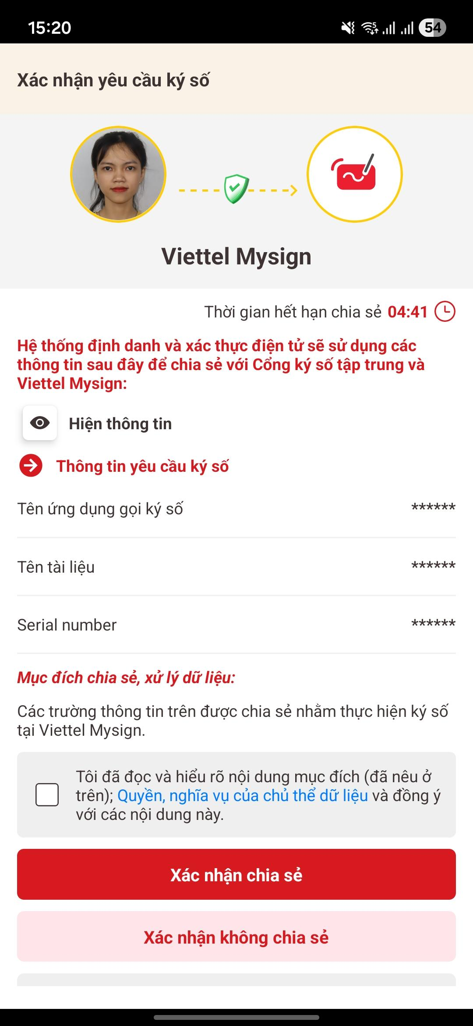
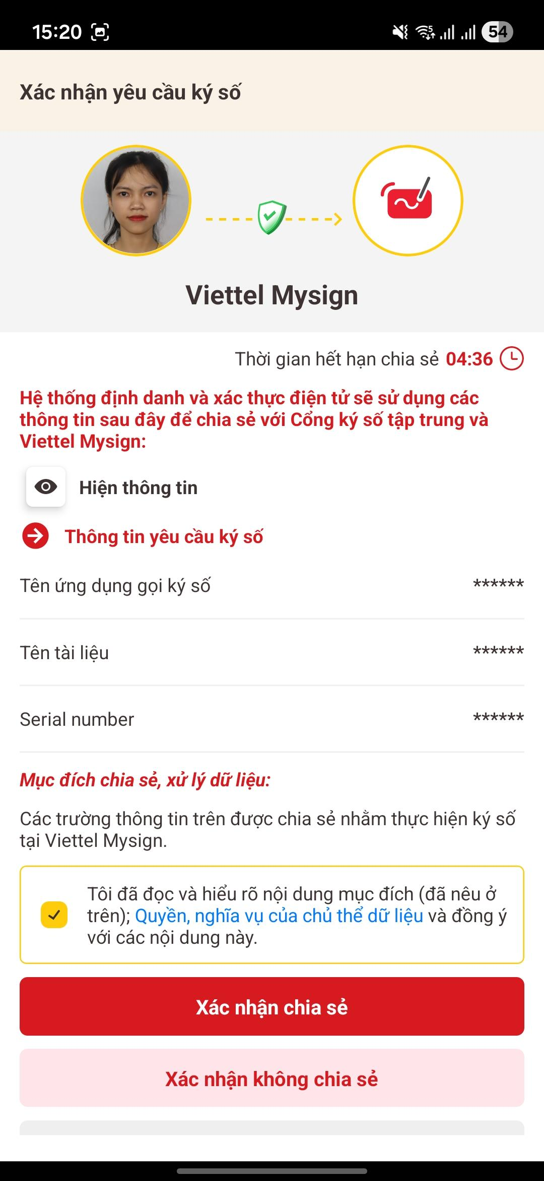
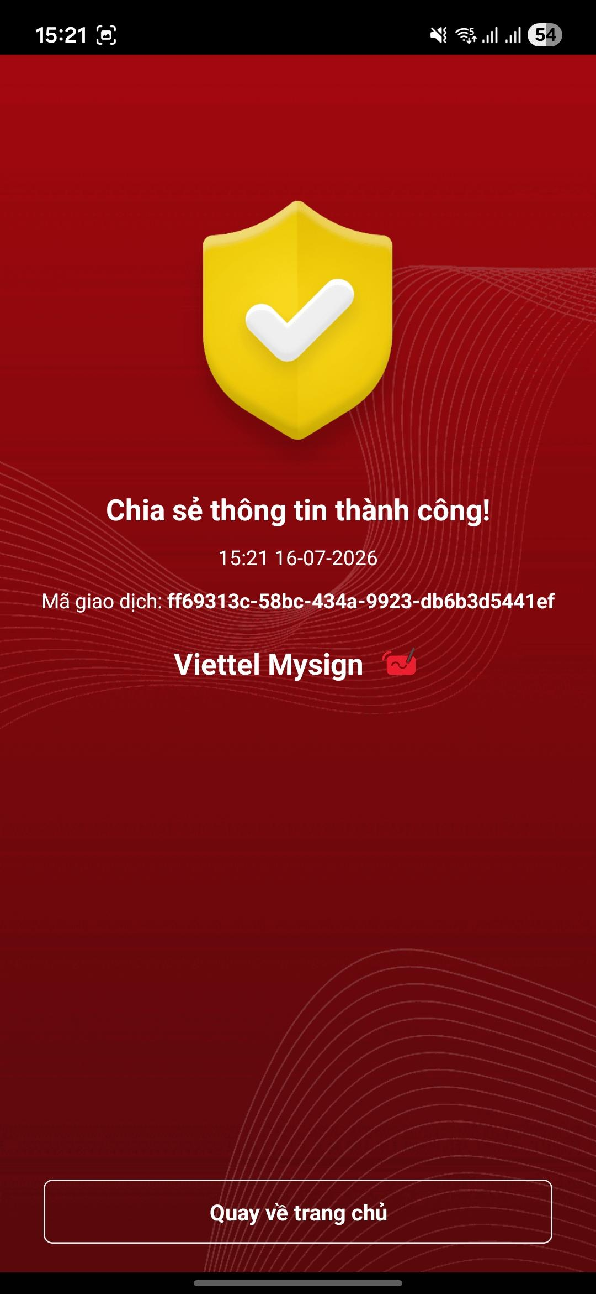
GIAO DIỆN KÝ SỐ RSHUB QUA VNeID
GoPaperless Gateway View hiển thị màn hình chờ người dùng xác thực và phê duyệt yêu cầu trên ứng dụng VNeID
Người dùng mở yêu cầu ký số trên ứng dụng VNeID, chọn xác nhận đã đồng ý với nội dung “Quyền, nghĩa vụ của chủ thể dữ liệu”, sau đó bấm “Xác nhận chia sẻ”.
Ứng dụng VNeID hiển thị thông báo “Chia sẻ thông tin thành công”.

Slide 25
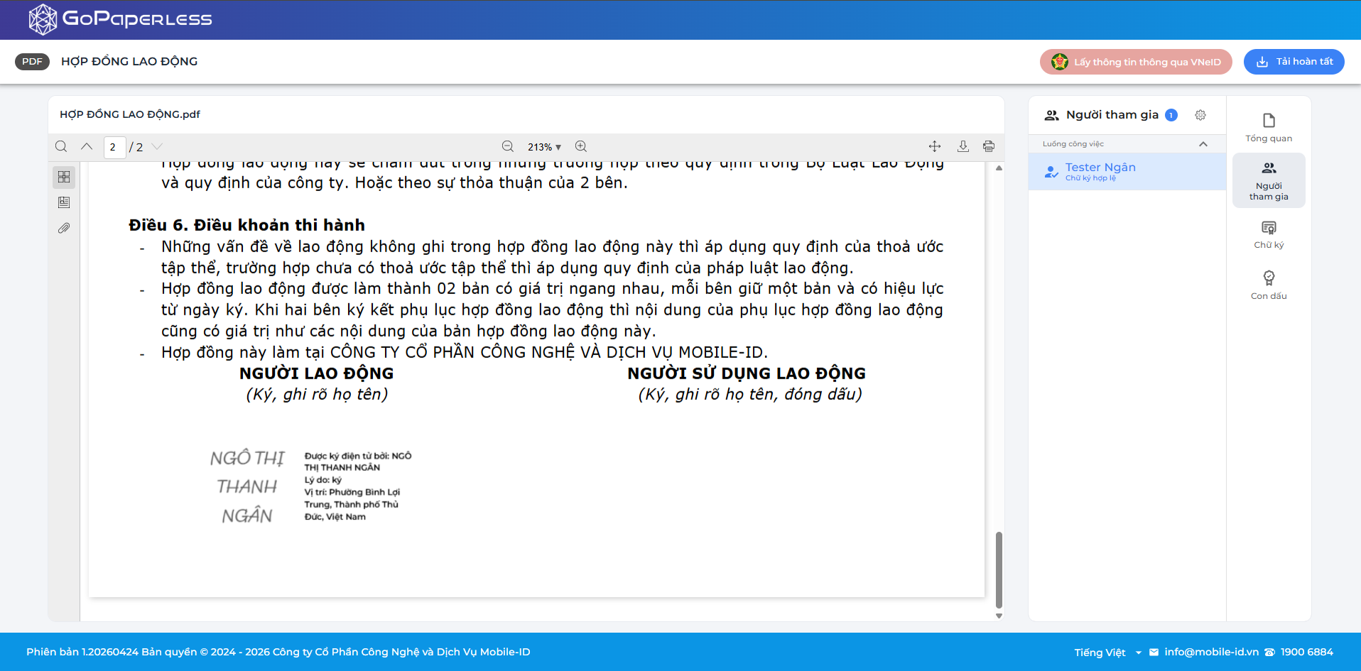
GIAO DIỆN KÝ SỐ RSHUB QUA VNeID
Sau khi yêu cầu được xác thực và phê duyệt thành công, chữ ký số được đóng vào vị trí đã thiết lập trên tài liệu PDF.

Slide 26


VAI TRÒ CÁC BÊN LIÊN QUAN
RP/HỆ THỐNG ĐỐI TÁC
GATEWAY VIEWER
GOPAPERLESS PLATFORM
EAC CONNECTION
RAR/CO6
(SSO & SHARE INFO)
RSHUB
VNeID
CA PROVIDER
Quản lý hồ sơ, tài liệu nguồn, quy trình nghiệp vụ, khởi tạo yêu cầu và nhận kết quả
Lớp trải nghiệm người dùng; hiển thị nội dung, lấy consent và điều hướng hành trình
Backend của Mobile-ID; quản lý phiên giao dịch, consent, ánh xạ RP và điều phối hành trình
Kênh kết nối được kiểm soát giữa GoPaperless và RAR/C06; bảo vệ request/response và correlation giao dịch.
Xác thực, tiếp nhận chấp thuận chia sẻ và trả dữ liệu theo phạm vi được đồng ý
Điều phối chứng thư số, giao dịch ký số từ xa, callback/event và truy vết; không tham gia luồng Share Info
Kênh xác thực và ghi nhận hành động chấp thuận/xác nhận của người dùng
Cấp chứng thư số, quản lý credential và thực hiện tác vụ ký.
Notes:
Nhấn mạnh vai trò các bên liên quan

Slide 27
VAI TRÒ CÁC BÊN LIÊN QUAN
RP/HỆ THỐNG ĐỐI TÁC
GATEWAY VIEWER
GOPAPERLESS PLATFORM
EAC CONNECTION
RAR/CO6
(SSO & SHARE INFO)
RSHUB
VNeID
CA PROVIDER
Quản lý hồ sơ, tài liệu nguồn, quy trình nghiệp vụ, khởi tạo yêu cầu và nhận kết quả
Lớp trải nghiệm người dùng; hiển thị nội dung, lấy consent và điều hướng hành trình
Backend của Mobile-ID; quản lý phiên giao dịch, consent, ánh xạ RP và điều phối hành trình
Kênh kết nối được kiểm soát giữa GoPaperless và RAR/C06; bảo vệ request/response và correlation giao dịch.
Xác thực, tiếp nhận chấp thuận chia sẻ và trả dữ liệu theo phạm vi được đồng ý
Điều phối chứng thư số, giao dịch ký số từ xa, callback/event và truy vết; không tham gia luồng Share Info
Kênh xác thực và ghi nhận hành động chấp thuận/xác nhận của người dùng
Cấp chứng thư số, quản lý credential và thực hiện tác vụ ký.

Slide 28
MÔ HÌNH KINH DOANH
CÔNG TY PHẦN MỀM
TÀI CHÍNH/BẢO HIỂM
Đối tượng: Công ty phát triển ERP, CRM, HRM; Nhà cung cấp eContract, eInvoice; Nền tảng SaaS cho doanh nghiệp; Công ty cung cấp Core Banking, Core Insurance
Đối tượng: Ngân hàng; Công ty tài chính, Chứng khoán; Ví điện tử và Fintech; Bảo hiểm nhân thọ, phi nhân thọ, Công ty quản lý quỹ, ...
Gói chi phí: Gói starter, Growth, OEM/White Label
Gói chi phí: Gói Pilot, Enterprise, Mission Critical
Nhu cầu chính:
Nhu cầu chính:
Tích hợp nhanh định danh, consent và ký số vào sản phẩm hiện có
Mở tài khoản và onboarding từ xa
Không tự kết nối riêng với từng CA Provider.
Xác minh danh tính khách hàng.
Không phải xây dựng lại Gateway và hành trình ký.
Thu thập và lưu bằng chứng consent.
Có Sandbox, API documentation và Webhook/Callback.
Ký hợp đồng tín dụng, bảo hiểm, đầu tư.
Quản lý nhiều khách hàng cuối hoặc nhiều tenant.
Xác minh người đại diện doanh nghiệp.
Có khả năng White-label để bán lại.
Phê duyệt nhiều cấp.
Đảm bảo audit trail và đối soát.
Tích hợp Core Banking/Core Insurance.
Mô hình kinh doanh đề xuất
Mô hình kinh doanh đề xuất
API Platform + Wholesale Transaction + White-label Add-on
Enterprise Subscription + Committed Transaction Volume + Managed Service
Notes:
Giới thiệu Mô hình kinh doanh dự kiến triển khai theo phân khúc khách hàng

Slide 29
MÔ HÌNH KINH DOANH
CHÍNH PHỦ/DỊCH VỤ CÔNG
VIỄN THÔNG
Đối tượng: Bộ, ngành; UBND tỉnh/thành phố; Cơ quan thuế, tư pháp và bảo hiểm xã hội.; Doanh nghiệp nhà nước, ...
Đối tượng: Nhà mạng di động; cung cấp Internet; Nhà cung cấp dịch vụ số; Công ty cung cấp IoT, ...
Gói chi phí: Gói Public Platform, National/Dedicated Platform
Gói chi phí: Gói Pilot, Enterprise, Mission Critical
Nhu cầu chính:
Nhu cầu chính:
Xác thực công dân
Mở tài khoản và onboarding từ xa
Tiếp nhận hồ sơ trực tuyến.
Xác minh thông tin thuê bao.
Chia sẻ dữ liệu theo consent.
Đối chiếu danh tính.
Xác minh đại diện tổ chức.
Thu thập consent.
Ký phê duyệt văn bản.
Ký hợp đồng cung cấp dịch vụ..
Ký số nhiều cấp.
Đăng ký eSIM, Internet, truyền hình.
Liên thông dữ liệu giữa các cơ quan.
Chuyển đổi hoặc nâng cấp gói cước.
Lưu trữ hồ sơ và bằng chứng giao dịch.
Xác minh khách hàng doanh nghiệp, người đại diện.
Mô hình kinh doanh đề xuất
Mô hình kinh doanh đề xuất
Project License + Annual Capacity + Maintenance/Managed Service
High-volume Transaction + Enterprise Subscription + Campaign Capacity
Notes:
Giới thiệu Mô hình kinh doanh dự kiến triển khai theo phân khúc khách hàng

Slide 30

LỘ TRÌNH
TRIỂN KHAI KINH DOANH

Slide 31
GIAI ĐOẠN 1
GIAI ĐOẠN 2
GIAI ĐOẠN 3
GIAI ĐOẠN 4
CHUẨN HÓA SẢN PHẨM
XÁC THỰC
NHU CẦU THỊ TRƯỜNG
CHỨNG MINH GIÁ TRỊ & THƯƠNG MẠI HÓA QUY MÔ LỚN
MỞ RỘNG SẢN LƯỢNG
& THỊ PHẦN
(Từ 1 – 2 tháng)
(Từ 6 tháng – 1 năm)
(Từ 1 – 2 năm)
(Từ 3 – 4 tháng)
TĂNG ĐỘ PHỦ
TOÀN QUỐC
Sẵn sàng bán hàng và triển khai thử nghiệm
Kiểm chứng nhu cầu và mô hình giá
Tạo khách hàng tham chiếu và doanh thu đầu tiên
Tăng doanh thu định kỳ và độ phủ ngành
Chốt định vị và thông điệp bán hàng
Phỏng vấn 20 khách hàng mục tiêu
Triển khai hai dự án Production.
Tối ưu xử lý giao dịch lưu lượng lớn.
Chuẩn hóa bốn gói theo phân khúc.
Trình diễn giải pháp cho bốn phân khúc.
Xây dựng hai case study tiêu biểu.
Chuẩn hóa SLA theo từng phân khúc.
Hoàn thiện demo và môi trường Sandbox.
Khởi động năm PoC có kiểm soát.
Chuẩn hóa quy trình triển khai nhanh.
Mở rộng White-label cho đối tác lớn.
Chuẩn hóa API và tài liệu tích hợp.
Đo lường nhu cầu và ngân sách khách hàng.
Mở rộng doanh số và kênh phân phối.
Bán chéo module cho khách hàng hiện hữu.
Xây dựng bảng giá và chính sách chiết khấu.
Tinh chỉnh tính năng theo phản hồi thực tế.
Tiếp cận ngân hàng và bảo hiểm lớn, phát triển quan hệ đối tác chiến lược.
Xây dựng vị thế dẫn đầu từng ngành
Notes:
Mô tả sơ bộ về lộ trình triển khai kinh doanh

Slide 32

MOBILE-ID TECHNOLOGIES & SERVICES JOINT STOCK COMPANY
Level 9, Thuy Loi 4 Building, 286-288 Nguyen Xi Street, Binh Loi Trung Ward, HCM City
028 3622 2982
info@mobile-id.vn

